Slide 1



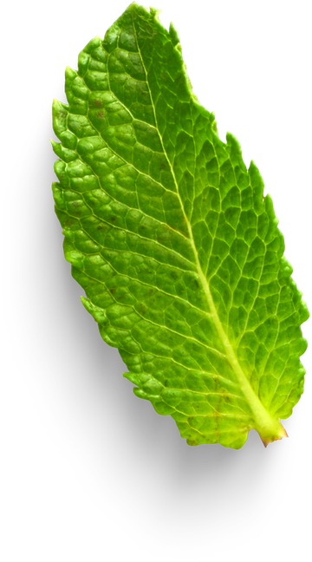


Home
About Us
Documentation
Contact
SOLUGARDEN
ROBÔ JARDINEIRO
Integrantes:
Alecsander Melo
Carlos Augusto
Gabriel Ricardo
Jacson Sena

Slide 2


Proposta e Valores
Criar e implementar novas tecnologias para o mercado de paisagismo e jardinagem
  Entender a necessidade do cliente;
  Prestar apoio e ajudar na escolha do produto;
  Informar ficha técnica e característica do produto;
  Produzir o robô jardineiro;
  Prestar assistência técnica pós compra.

Slide 3
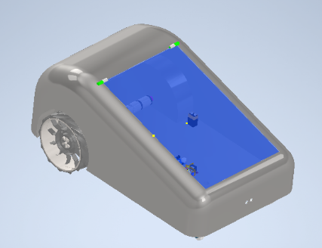
Produto
Características
  Realiza o corte e manutenção do terreno;
  Desenvolvido para terrenos irregulares;
  Trabalha sem interferências humanas;
  Baixo custo.

Slide 4
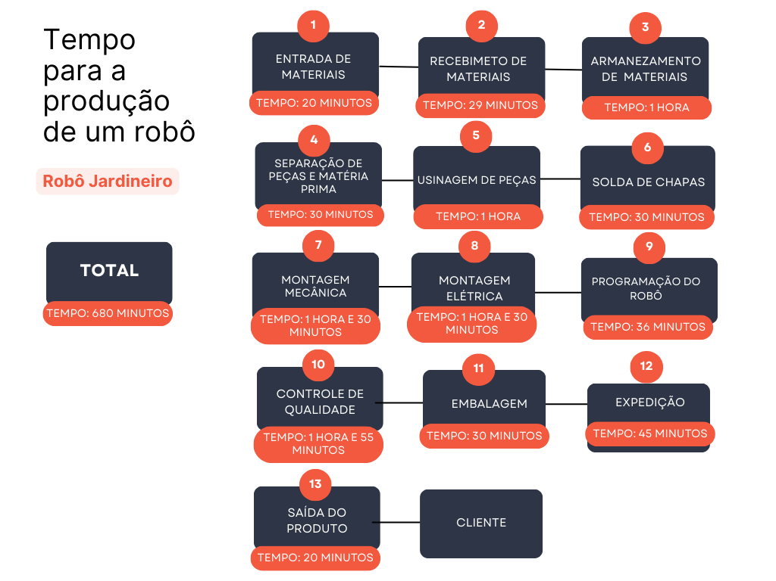
Pesquisas Realizadas
  Pesquisa de campo em setores metalúrgicos;
  Entrevistas com trabalhadores;
  Análise de ferramentas e materiais disponíveis para realização de tarefas.

Slide 5
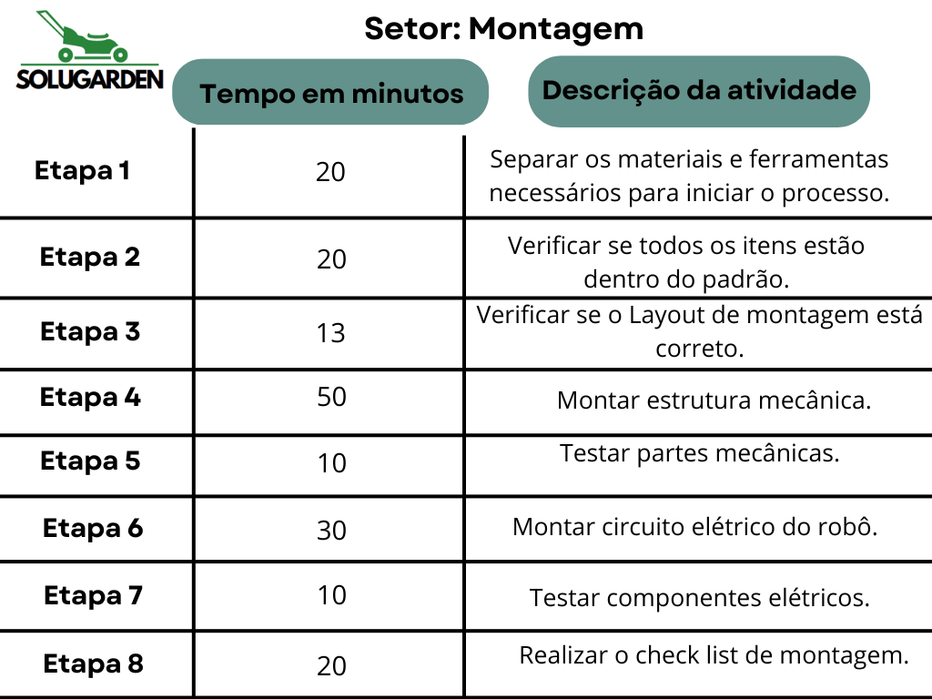

Slide 6
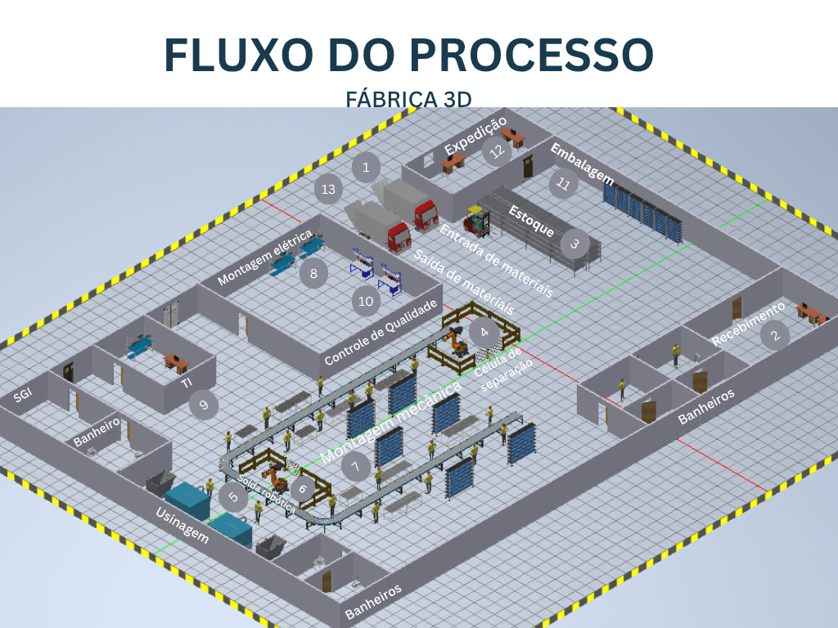

Slide 7
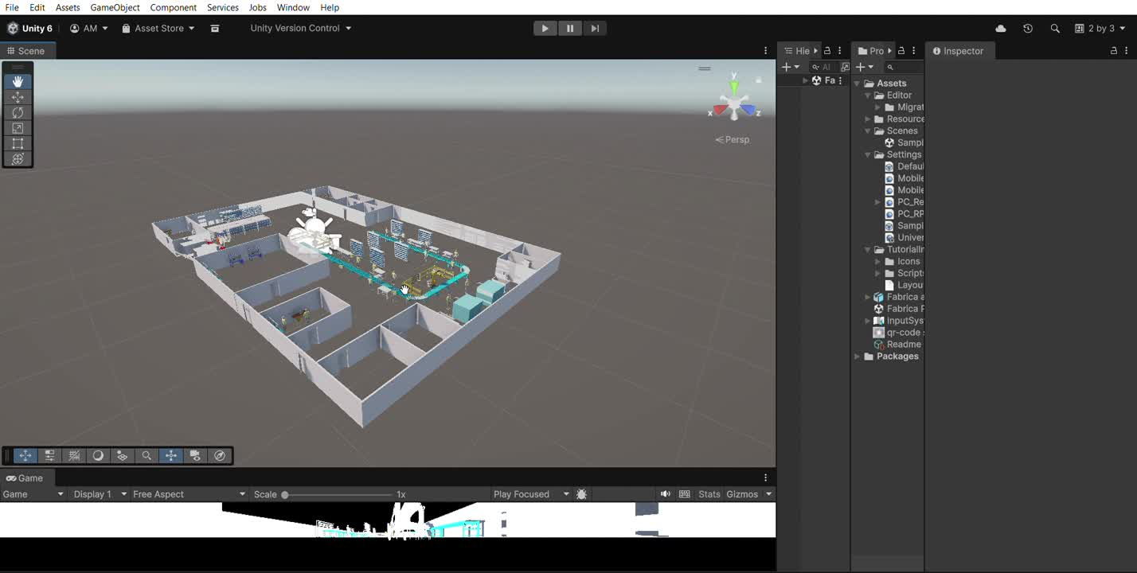
Fábrica 3D no Unity

Slide 8

Manufatura enxuta
Filosofia de gestão focada em valor para o cliente
  Elimina desperdícios: transporte, espera, etc;
  Baseada no Sistema Toyota e no kaizen (melhoria contínua);
  Olhar o processo como fluxo de valor de ponta a ponta (VSM);
  Ferramentas-chave: Kanban, Sistema Pull, Heijunka, SMED, etc;
  Resultados: fluxocontínuo, ciclos mais curtos, flexibilidade;
  Envolve cultura e pessoas — aprendizado.

Slide 9
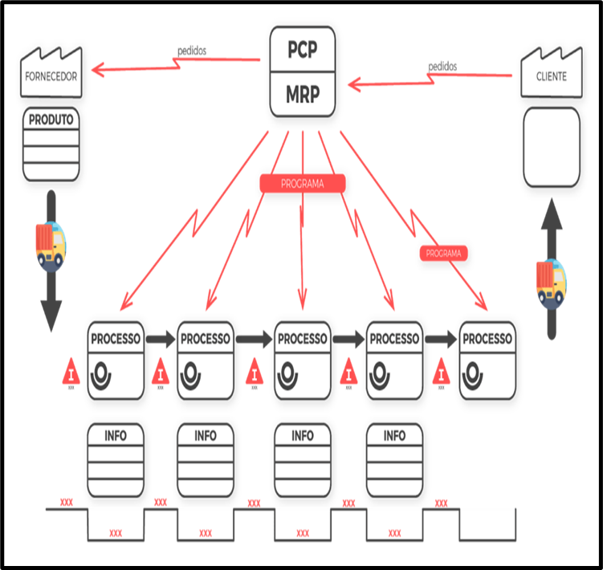
Manufatura enxuta
Mapa visual do fluxo de materiais e informações
  Suporta a melhoria contínua (kaizen) e redução de custos;
  Aplicável em indústria e serviços (saúde, finanças, transporte etc.);
  Promove aprendizado organizacional com equipes multifuncionais;
  Identifica valor vs. desperdício no processo;
  Ajuda a localizar gargalos, esperas, retrabalhos e falhas de comunicação;
  Inclui dois mapas: Estado Atual → Estado Futuro

Slide 10
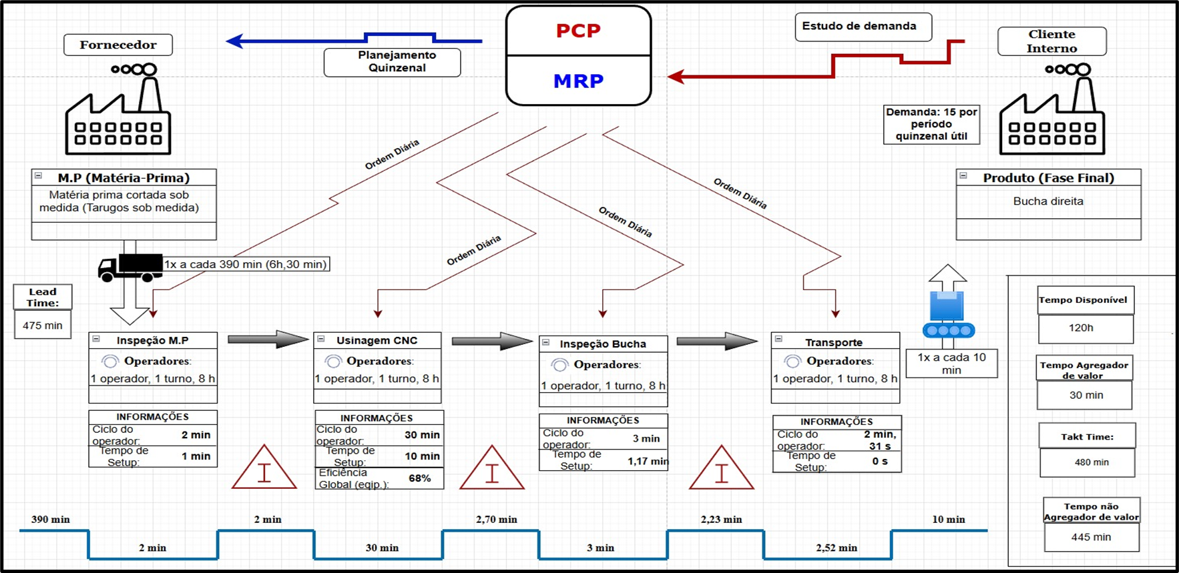
Manufatura enxuta
VSM Solugarden

Slide 11
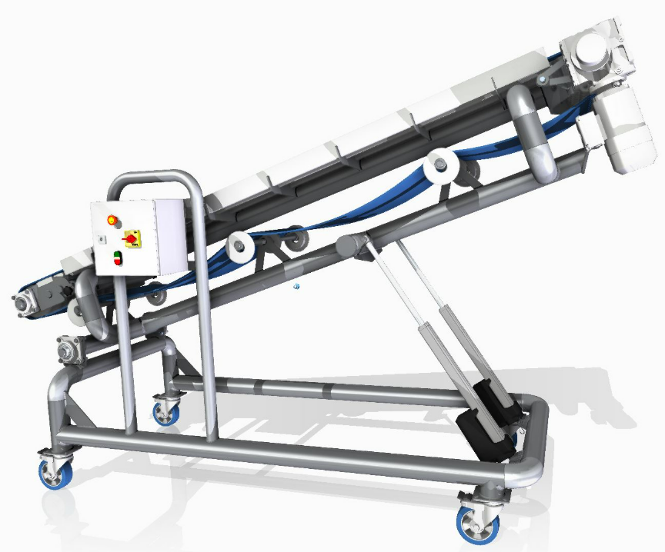
Controle de
Qualidade
Por que foi necessário?
  Simular condições reais do terreno;
  Verificar possíveis defeitos;
  Constatar eficiência.

Slide 12
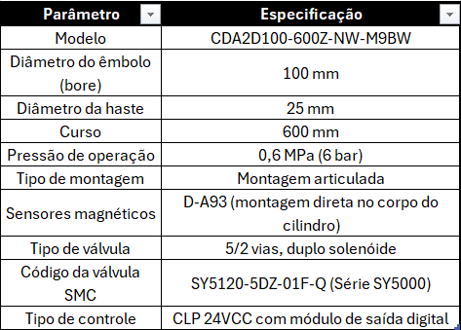
Peso – 770kg
Comprimento – 2744mm
Elevação – 1840mm
Controle de
Qualidade
Sistema de elevação
FA=0,6MPA . 0,0785= 4712,4N
Juntos os cilindros geram um FA de 9424,8N

Slide 13
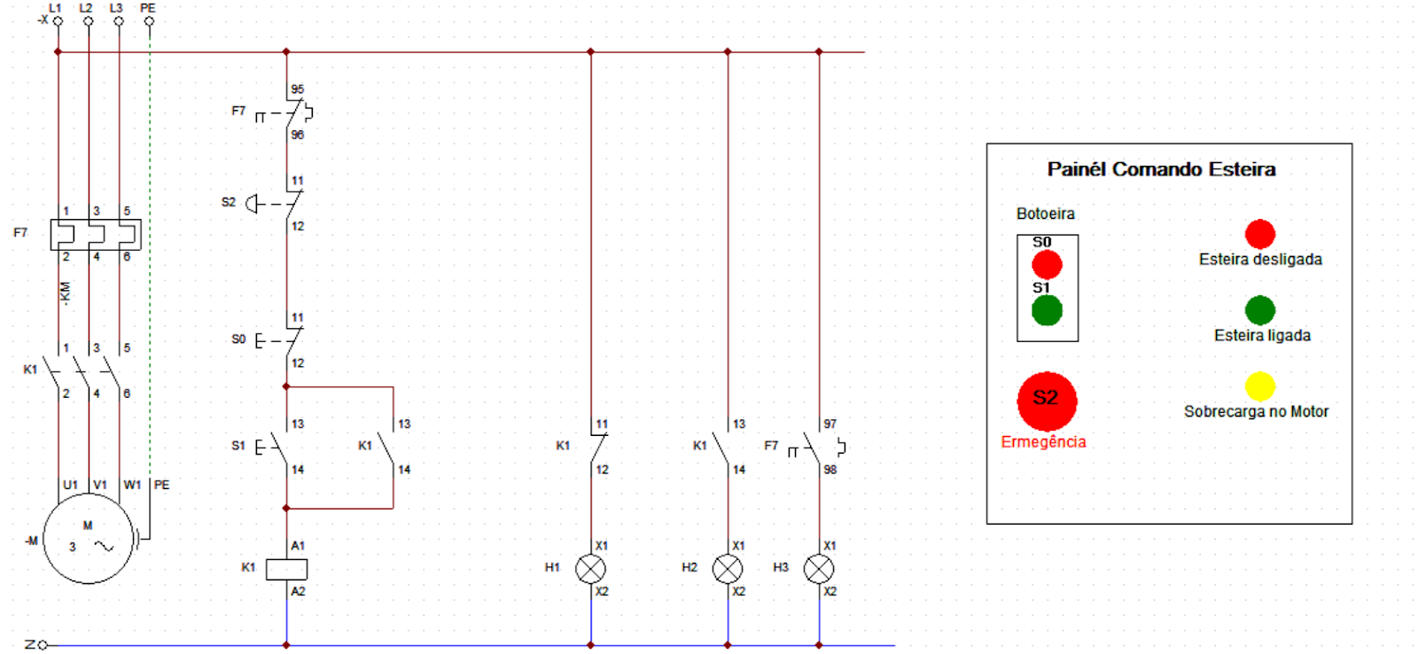
Comando elétrico da esteira

Slide 14
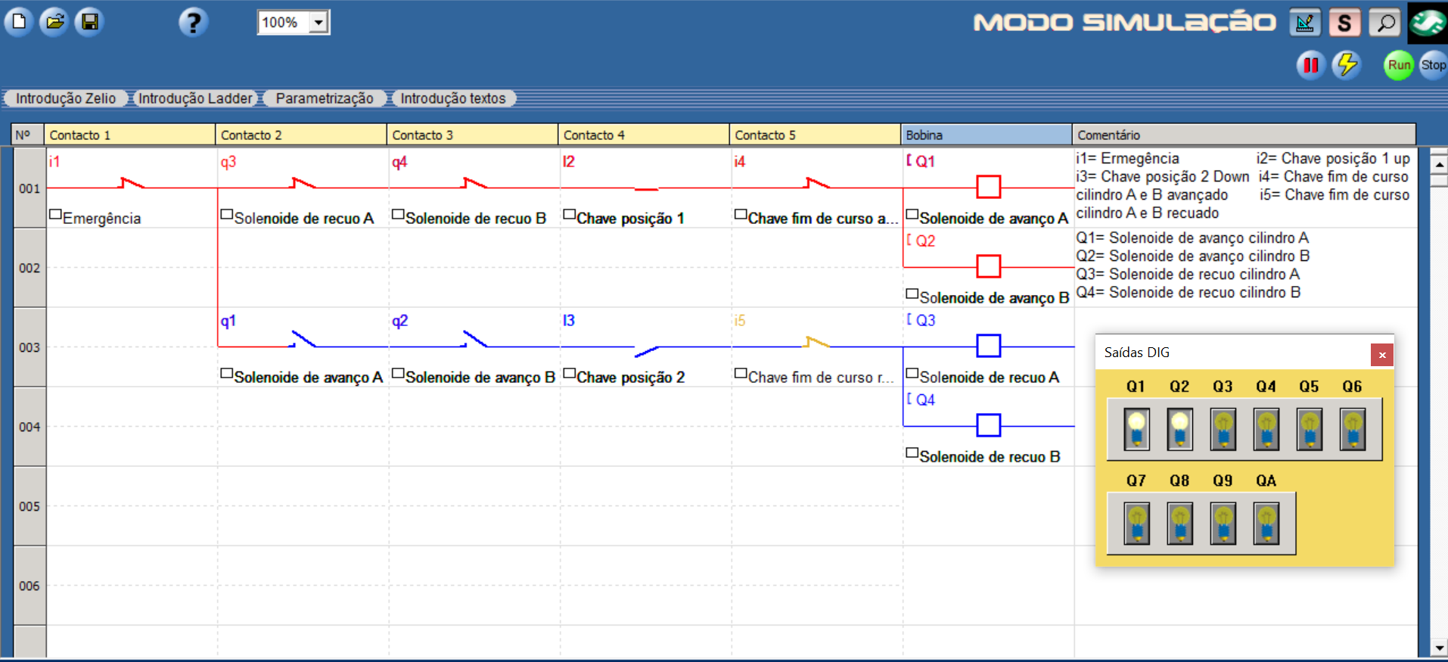
Programa do CLP da esteira
CLP M172

Slide 15
Trabalho de uma força
  Essencial para verificar se os motores estão corretamente dimensionados
Mas antes devemos calcular a força tangencial, e após aplicamos nas elevações simuladas.
  Torque dos motores: 95,50 Nm
  Ø das rodas: 280mm
F= r/τ ​= 95,49/0,14 ​= 0,1495,49​ ≈ 682,07 N

Slide 16
Trabalho de uma força
  Simulando o pior cenário para o robô, um terreno com elevação de 60°, e uma distância de 10m
cos(60°) = 0,5⇒
W=682,07⋅10⋅0,5≈ 3410,4 J

Slide 17
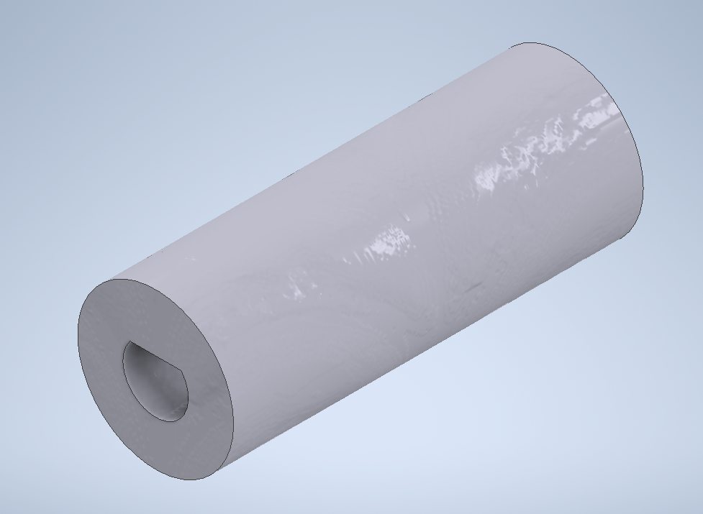
Dimensionamento
  Verificando se a bucha dimensionada, suportará a tensão de cisalhamento por torsão.
  Tct ​=Tr/J ​ onde,
  T= Torque do motor;
  r = Raio da bucha;
  J = Momento polar
Tct ​= (95,50×0,00952) / 1,29023×10 ^(-8)
≈70,46 MPa
Já que o limite admissível do aço inox AISI 304 é de 120MPa, a bucha está bem dimensionada, com um coeficiente de segurança de 1,7

Slide 18
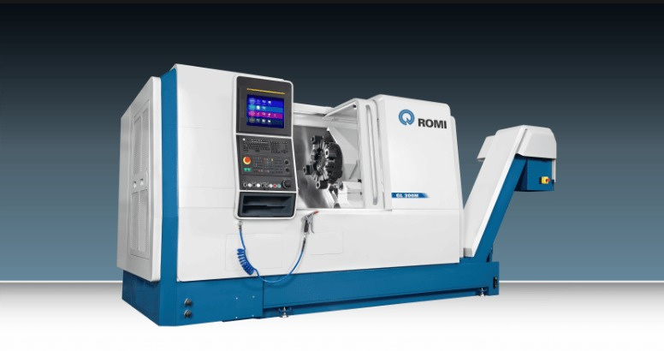
Máquinas e acionamentos elétricos
Centro de Torneamento CNC ROMI GL 250T/M/Y

Slide 19
Máquinas e acionamentos elétricos
Máquina analisada:
Base técnica:
Atividades:
Centro de Torneamento CNC ROMI GL 250T/M/Y
Diagrama ROMI PA22434B – Versão V5
Extração e análise do dimensionamento elétrico completo
Alimentação:
Objetivo:
Observação
Validar aplicação prática dos elementos de máquinas
Documentação ROMI é de uso restrito e exclusivo da fabricante; análise realizada penas para fins técnicos internos da Solugarden.
3x380 VAC / comando 24 VCC
Controle numérico:
FANUC 0i-TFP

Slide 20
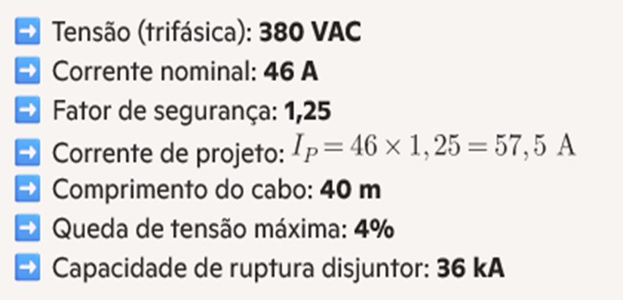
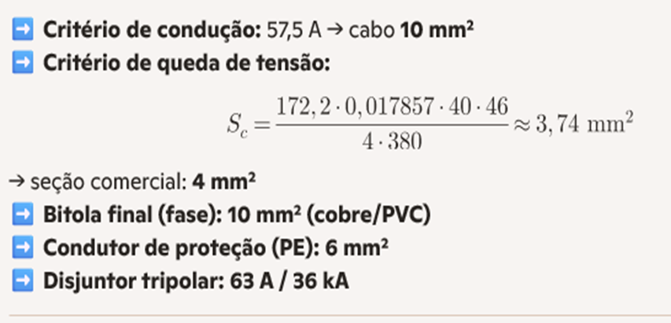
Máquinas e acionamentos elétricos
Parâmetros
Câlculos

Slide 21
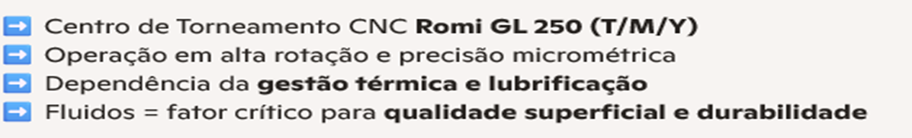
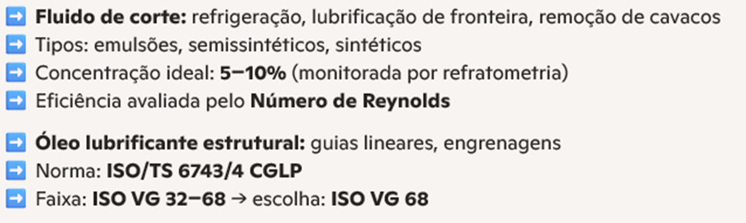
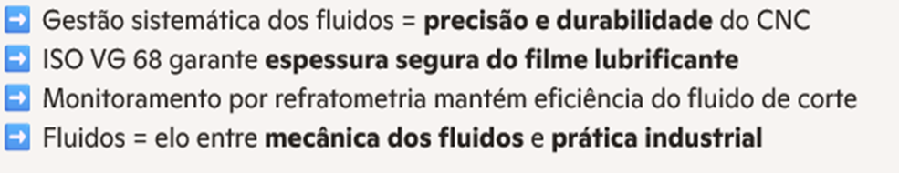
Fluidos de Trabalho CNC Romi GL 250 (T/M/Y)

Slide 22
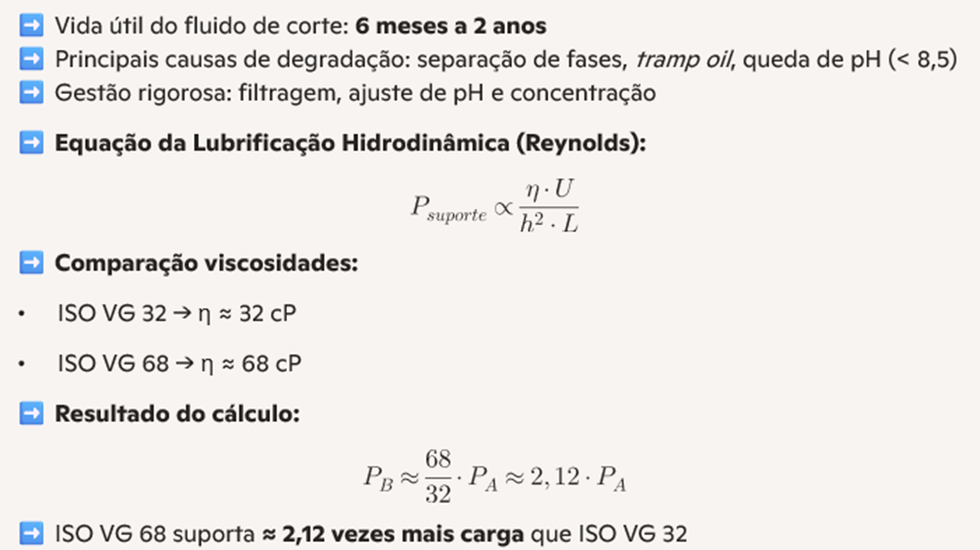
Fluidos de Trabalho CNC Romi GL 250 (T/M/Y)
Câlculos

Slide 23

Computação em nuvem
Modelo moderno de acesso a recursos pela internet
  Acesso sob demanda a recursos de TI pela Internet;
  Serviços escaláveis e configuráveis (NIST);
  Recursos compartilhados (resource pooling / multitenant);
  Elasticidade rápida para atender variações de uso;
  Menos infraestrutura física → mais foco em inovação.

Slide 24

Computação em nuvem
Uso da Azure Cloud pela empresa Solugarden
  Modelo PaaS no Azure para processar telemetria da frota;
  Fluxo implementado: Dispositivo IoT → IoT Hub → StreamAnalytics → SQL Database;
  IoT Hub (MQTT + TLS): conectividade fornecida pela Tractian;
  Solugarden: gerenciamento de endpoints e credenciais;
  Governança planejada (Entra ID IAM): grupos + usuários configurados.

Slide 25
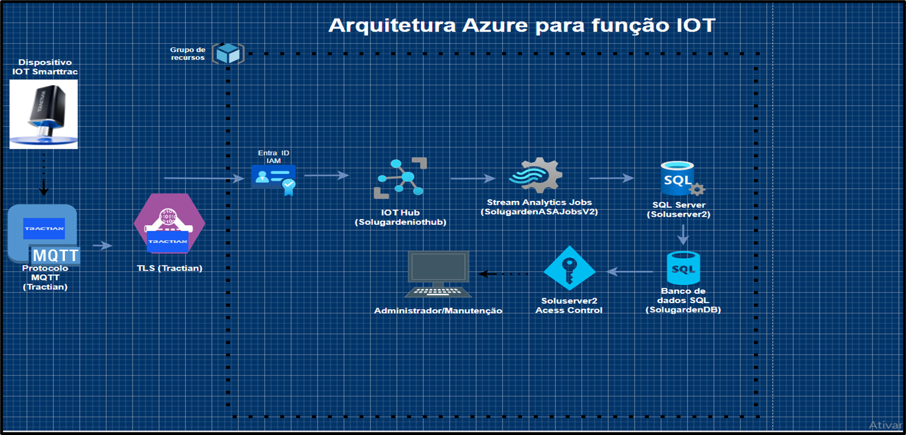
Computação em nuvem
Diagrama ilustrativo da arquitetura de aplicação IOT na empresa

Slide 26
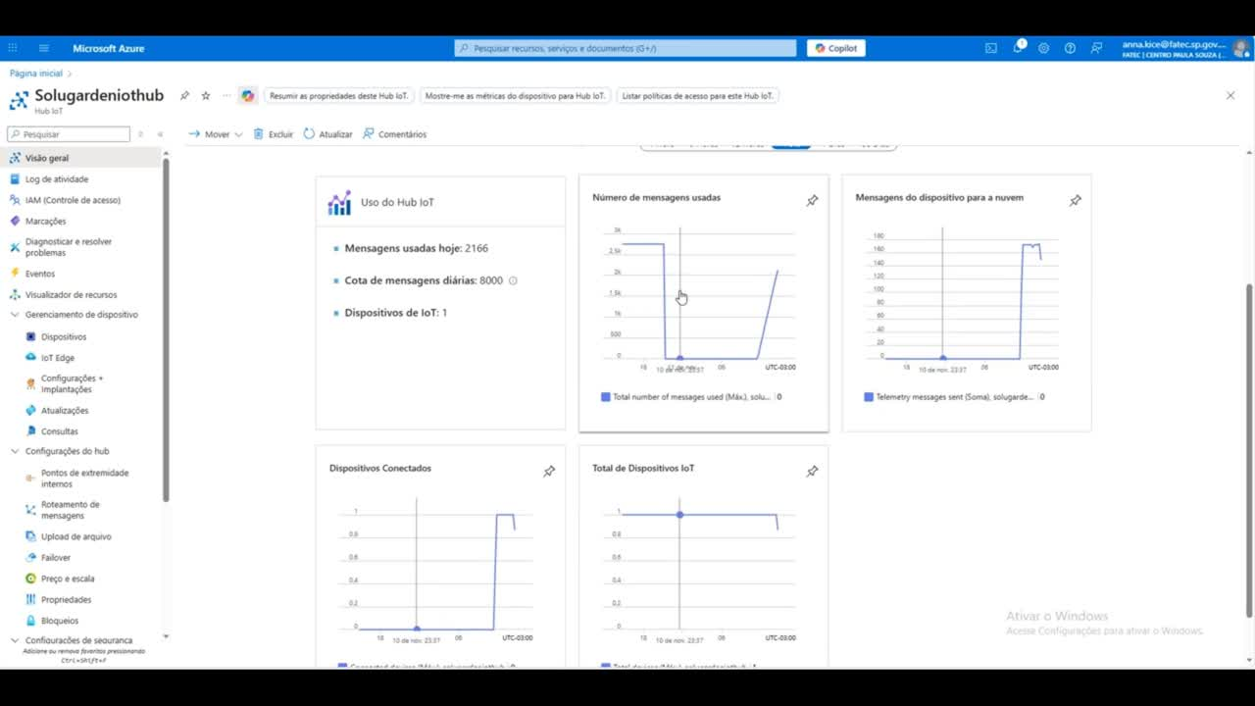
Computação em nuvem
Demonstração do programa

Slide 27
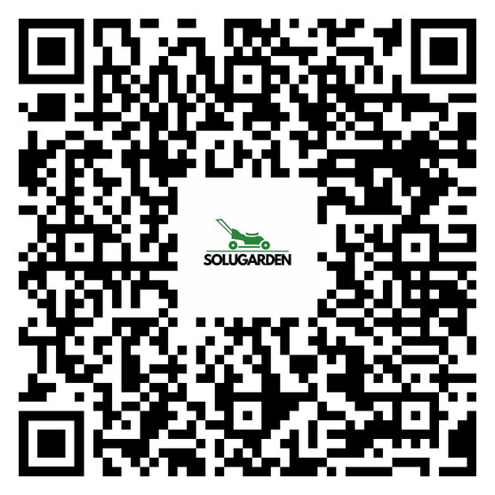
Acesse o nosso qr-code para mais informações.
Obrigado

